Slide 1
SVM支持向量机定义+实战入门 ——版权归云搜云推小组所有，严禁用于商业用途

Slide 2
目 录
1 概述
2 搞懂SVM的三个问题，间隔，对偶问题，KKT条件
3 线性不可分？非线性？
4 从简单推导到实战

Slide 3
概述
【SVM发展历史】
SVM是由模式识别中广义肖像算法（generalized portrait algorithm）发展而来的分类器 ，其早期工作来自前苏联学者Vladimir N. Vapnik和Alexander Y. Lerner在1963年发表的研究 。1964年，Vapnik和Alexey Y. Chervonenkis对广义肖像算法进行了进一步讨论并建立了硬边距的线性SVM。此后在二十世纪70-80年代，随着模式识别中最大边距决策边界的理论研究 、基于松弛变量的规划问题求解技术的出现 ，和VC维（Vapnik–Chervonenkis,VC dimension）的提出 ，SVM被逐步理论化并成为统计学习理论的重要部分。1992年，Bernhard E. Boser、Isabelle M. Guyon和Vapnik通过核方法首次得到了非线性SVM。1995年，Corinna Cortes和Vapnik提出了软边距的非线性SVM并将其应用于手写数字识别问题，这份研究在发表后得到了广泛的关注和引用，为其后SVM在各领域的应用奠定了基础。
本PPT主要讲定义+简易推导（几何+向量+拉格朗日计算，网上有计算过程），另附部分简单的实战内容。

Slide 4
概述
【SVM分为三类】
SVM（Support Vector Machines）是分类算法中应用广泛、效果不错的一类。《统计学习方法》对SVM的数学原理做了详细推导与论述，本文仅做整理。由简至繁SVM可分类为三类：线性可分（linear SVM in linearly separable case）的线性SVM、线性不可分的线性SVM、非线性（nonlinear）SVM。

Slide 5
目 录
1 概述
2 搞懂SVM的三个问题，间隔，对偶问题，KKT条件
3 线性不可分？非线性？
4 从简单推导到实战

Slide 6
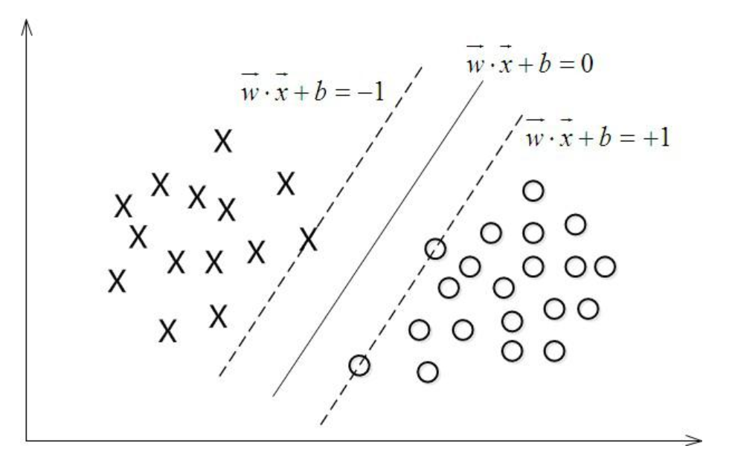
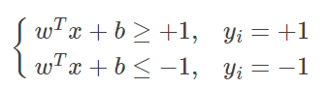
搞懂SVM的三个问题，间隔，对偶问题，KKT条件
【间隔】
什么是超平面：在几何体中，超平面是一维小于其环境空间的子空间。 如果空间是3维的，那么它的超平面是二维平面，而如果空间是二维的，则其超平面是一维线。 该概念可以用于定义子空间维度概念的任何一般空间。
划分超平面：将样本分成2类的超平面。
W：法向量 b：原点到超平面的距离
超平面线性方程wTx+b=0
注意：y(wTx+b)正负性表示分类正确性，须为正
间隔有函数间隔和几何间隔。
定义函数间隔（用 表示）为： =y(wTx+b)=yf(x)， 越大，代表可信度越高，但是函数间隔有问题，假如同时增大w,b到k倍，超平面没有变，但是间隔函数值却改变了。后面引入几何间隔概念。

Slide 7
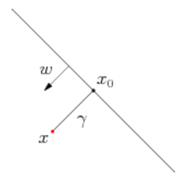
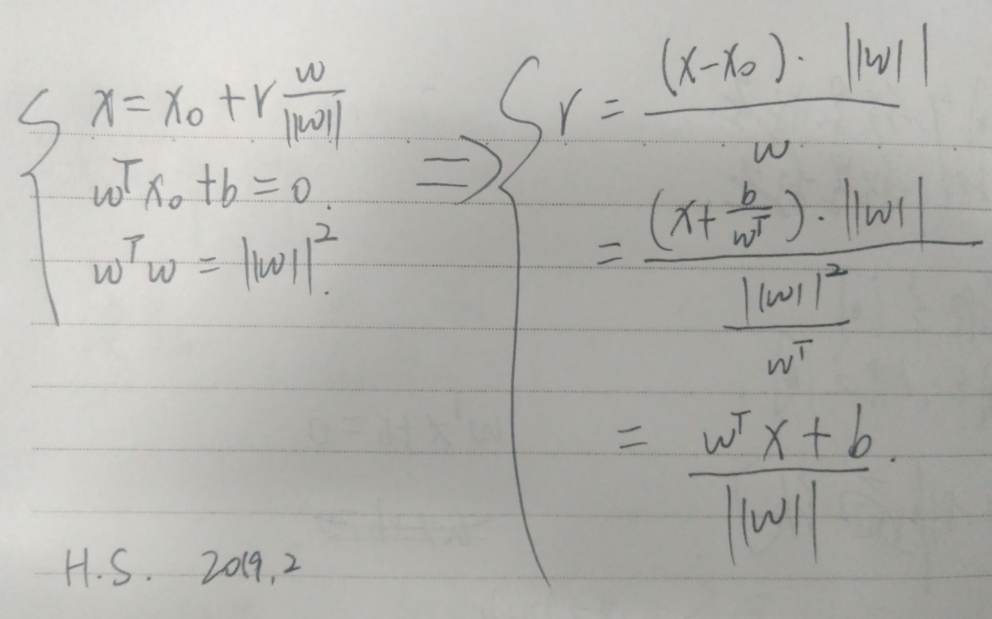
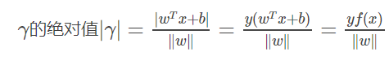
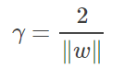
搞懂SVM的三个问题，间隔，对偶问题，KKT条件
【间隔】
W设置一些约束，可以将函数间隔转化成几个间隔。
Ps：函数间隔是创造的概念，而几何间隔具有真实的含义。
根据推导，可知几何间隔等于
函数间隔除以∥ω∥：
函数间隔取2（2个异类函数到超平面的函数间隔分别取1），γ为几何间隔。

Slide 8
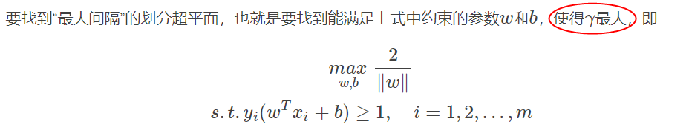
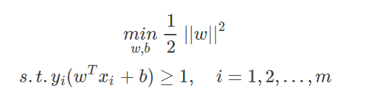
搞懂SVM的三个问题，间隔，对偶问题，KKT条件
【间隔——要求最大化】
目标函数：几何间隔γ
上式又可以重写为：
这就是支持向量机SVM（Support Vector Machine）的基本型。

Slide 9
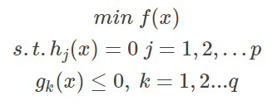
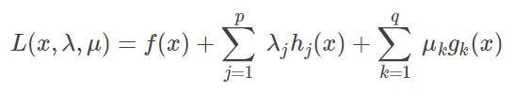
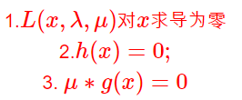
搞懂SVM的三个问题，间隔，对偶问题，KKT条件
【对偶问题，KKT条件】
实战求解原理： 1、将问题化作标准格式：人们发现该问题的特殊结构，均存在一个等价的对偶问题。所以讲问题转化成拉格朗日函数。
必须转成对偶问题 拉格朗日函数L
传说中的KKT条件：是指最优值需要满足一下条件：（KKT本质是拉格朗日的最优解条件）

Slide 10
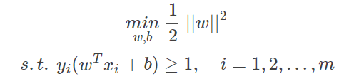
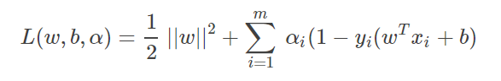
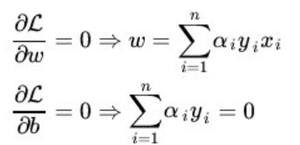
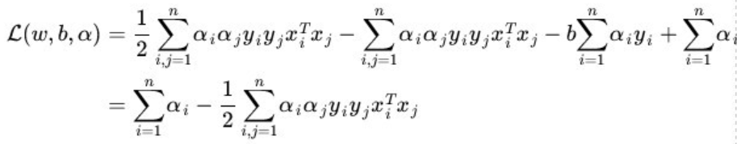
搞懂SVM的三个问题，间隔，对偶问题，KKT条件
【线性SVM函数怎么解】
Step1：SVM目标函数转化成拉格朗日函数：
Step2:对ω和b求偏导数：
Step3:结果带入拉格朗日L：

Slide 11
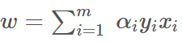
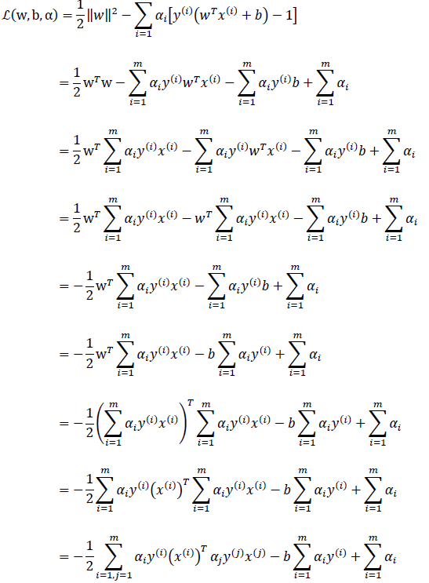
搞懂SVM的三个问题，间隔，对偶问题，KKT条件
【线性SVM函数怎么解】
Step4:对α求极大， ，即可求出b，最终得出分离超平面和分类决策函数。
Step5:最后一步则可以利用SMO算法
求解对偶问题中的拉格朗日乘子α
这样，我们完成了最简单的线性SVM求解过程。

Slide 12
目 录
1 概述
2 搞懂SVM的三个问题，间隔，对偶问题，KKT条件
3 线性不可分？非线性？
4 从简单推导到实战

Slide 13
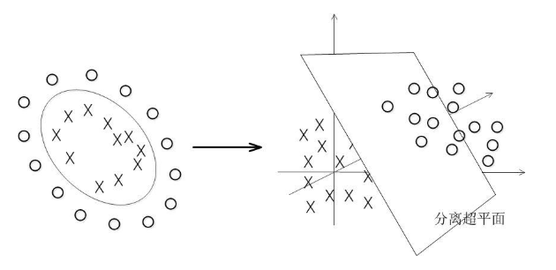
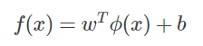
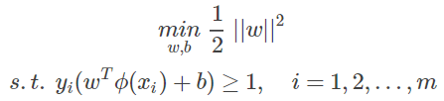
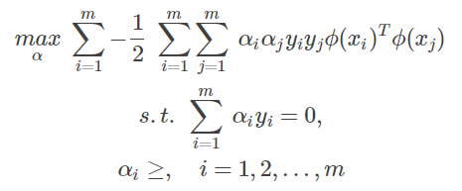
线性不可分？非线性？
【核函数的由来】
问题回顾：
线性问题：超平面线性方程wTx+b=0
现在将之前的x映射成ϕ(x)，ϕ(x)是特征向量
超平面线性方程变成：
KKT不变：
对偶问题：

Slide 14
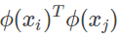
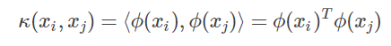
线性不可分？非线性？
【核函数的由来】
由于特征空间是高纬度的，甚至是无穷维，因此计算 通常是困难的
可以设想如下一个函数：
定义梳理：
1、还记得x映射成ϕ(x)吗？
2、 κ就是核函数。
首先， 当ϕ(x)函数已知，我们是可以写出核函数的，但是实际中由于ϕ(x)未知，所以核函数也未知。
核函数及往下已经无法推导。但是我们要知道核函数是为了求解拉格朗日方程，为了使它在高维空间中线性可分而生的！

Slide 15
目 录
1 概述
2 搞懂SVM的三个问题，间隔，对偶问题，KKT条件
3 线性不可分？非线性？
4 从简单推导到实战

Slide 16
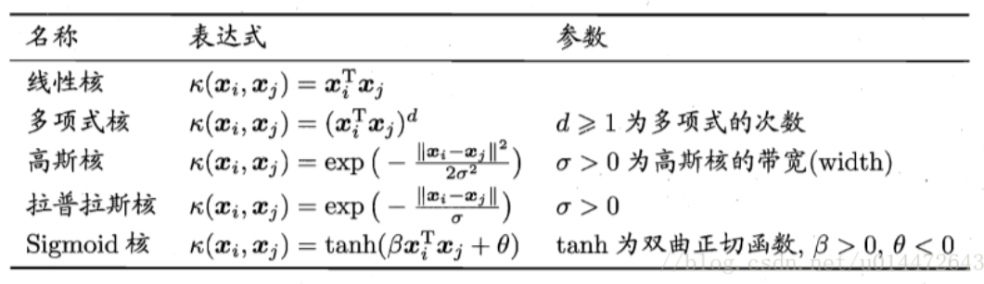
从简单推导到实战
【如何实战1之我们需要干嘛？】
1、推导进行到低维度的线性拉格朗日方程已经感到吃力，核函数已经难以进行。
2、实际中并不需要继续推导。我们要做的就是选用合适的SVM向量、核向量、以及最重要的2个参数调参（所有参数大约有15+种左右，常用调参2个）
3、除了手动调参，还有自动寻参程序。
正常我们用线性核+高斯核足够用，对比效果。人工智能大火，Sigmoid核目前非常火。

Slide 17
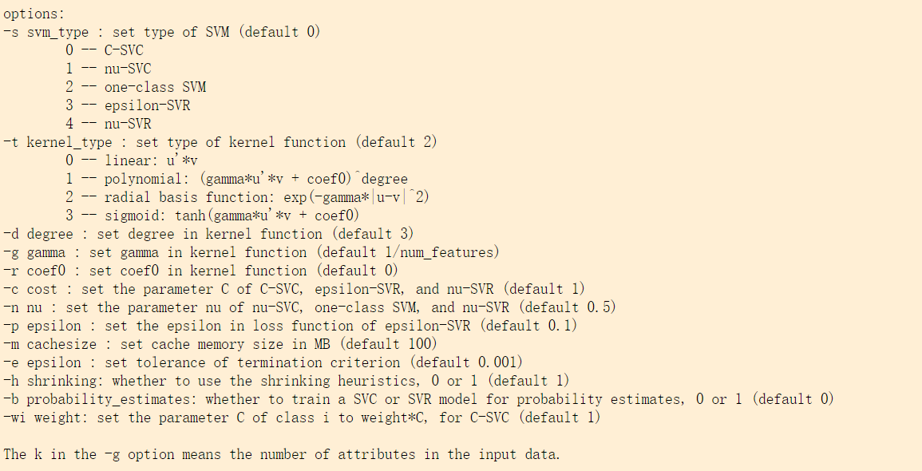
从简单推导到实战
【如何实战2之我们要调的参数叫啥？】
前面对偶问题转化+拉格朗日求解的计算方法就是它，还有别的解法
我们就默认用高斯核，简称RBF，线性核也可以用
最重要的两个参数，一个gamma，一个c （惩罚系数），
gamma 越大，支持向量越少，gamma 越小，支持向量
越多,支持向量的个数影响训练和预测的速度。 C 越高，
容易过拟合。C 越小，容易欠拟合。

Slide 18
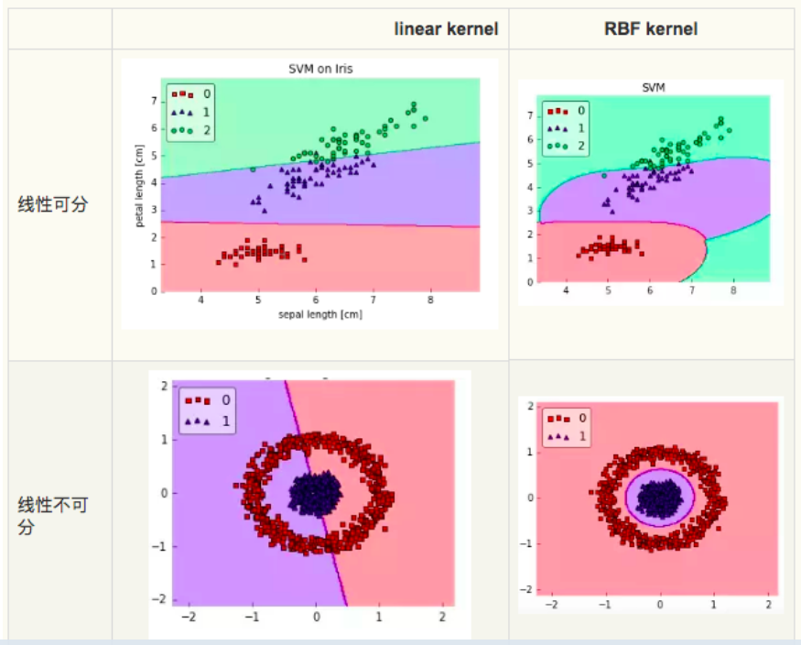
从简单推导到实战
【别人家的效果展示】
特定场景下，线性核VS高斯核
分类效果：

Slide 19
从简单推导到实战
【如何实战3之自动寻参】
libsvm python grid.py C和gamma 两个参数的训练
链接地址： https://blog.csdn.net/neuwangmingqiang/article/details/47946687

Slide 20
参考链接
【链接】
《搞懂SVM的三个问题，间隔，对偶问题，KKT条件》原文地址：
https://blog.csdn.net/u014472643/article/details/79612204
PS 网上的文章比较难懂，上面的链接是讲的是相对最易懂的一篇，其他的不做推荐了。
自动寻参方法：
https://blog.csdn.net/shinetzh/article/details/53009651
https://blog.csdn.net/neuwangmingqiang/article/details/47946687

Slide 21
谢 谢！

